Slide 1
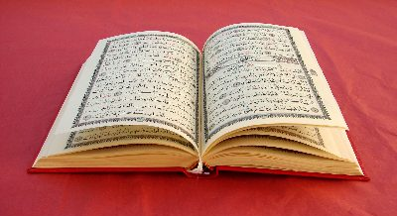
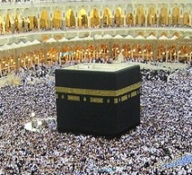
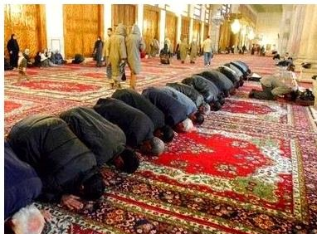
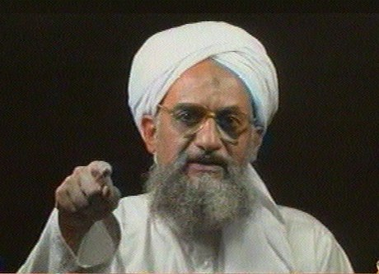
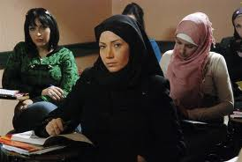
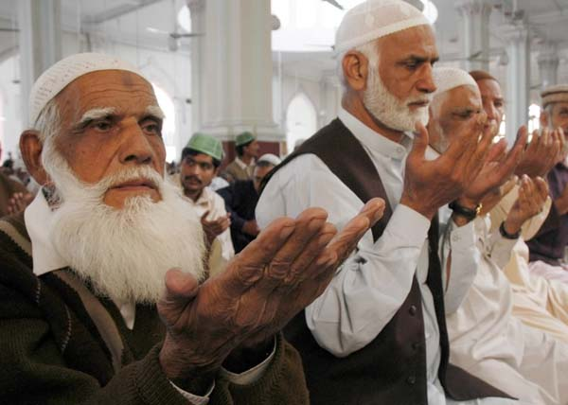
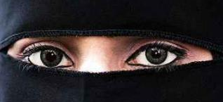
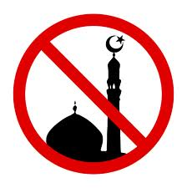
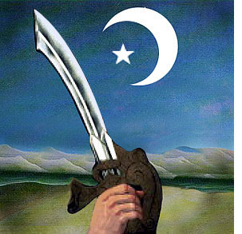
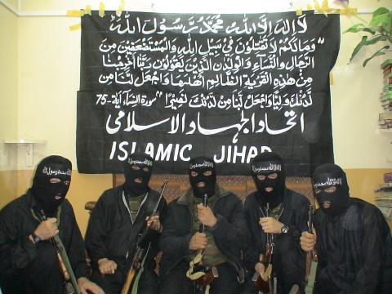
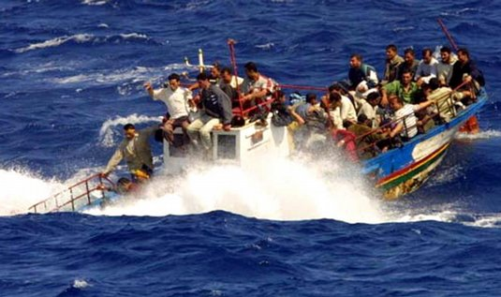

Islám
Islamismus muslimové v Evropě konflikty uprchlická krize
„islámofobie“
Jan Dočkal 2016

Slide 2
O čem budeme hovořit?
1. Co je Islám?
Náboženství, kultura, způsob života
Islám se vyvíjí
2. Islámské země v současném světě některá fakta
Islámský svět -přehled islámských zemí a jejich různorodost
Hlavní hráči
Současný svět
Evropa a arabské země
Islamismus
Konflikty a terorismus
Války
Příčiny a důsledky
Uprchlická krize
4. Konflikt není řešení

Slide 3
1. Co je Islám?
Islám není jen náboženství. Týká se celého života jeho vyznavačů (muslimů).
Je to kultura, právo, způsob života.

Slide 4
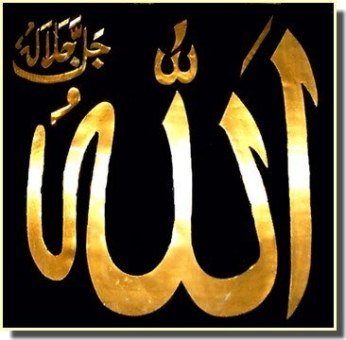
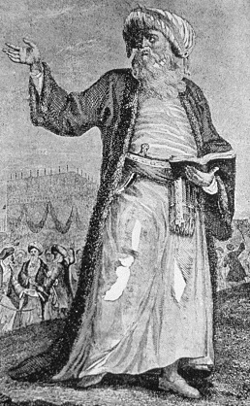
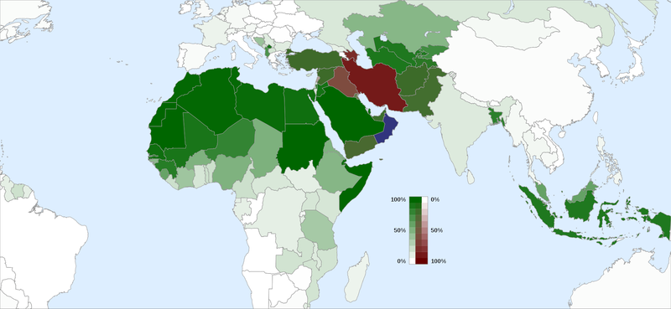
Islám
Monoteistické náboženství založené
na učen proroka Muhammada v 7. století n.l.
(o 600 let později než křesťanství)
Slovo islám znamená odevzdání se (Alláhovi)
Stoupenci islámu – muslimové ne islamisté !!!
Počet muslimů je asi 1,4 miliardy, po křesťanství je to druhé největší náboženství světa.
Dvě hlavní větve: sunnité,. šiité.
  další (Súfismus • Ibádíja • Wahhábismus • Koránští muslimové)
Mujslimové ve světě
Zelená - sunnité červená šité

Slide 5
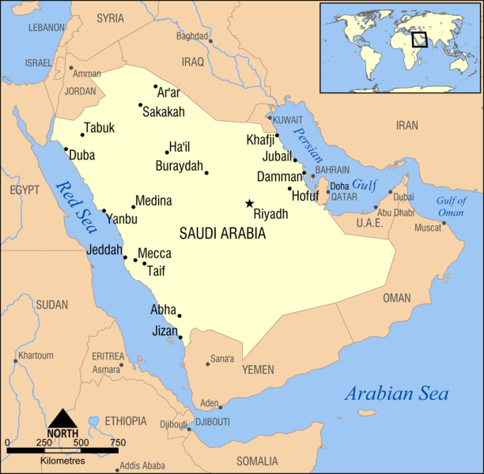
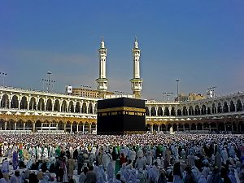
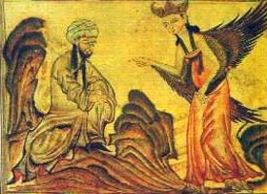
Počátky islámu
Islám je nejmladší z velkých světových náboženství, zrodil se na Arabském poloostrově Chudá pustina osídlená kočovnými pastevci, jen s několika malými městy, v nichž žili řemeslníci a obchodníci. Obyvatelé uctívali stovky různých bohů. Velký vliv Egypta, Persie, Mezopotámie
Judaismus, křesťanství a islám jsou monoteistická, prorocká náboženství. Muslimové věří ve stejného Boha jako obě starší náboženství. Arabské slovo Alláh je příbuzné hebrejskému Eloah, které se vyskytuje ve Starém zákon. Ježíš je považován za velkého proroka, úcty požívá i jeho matka Maria.
Muhammad - e narodil v Mekce roku 570. V roce 611 se mu podle tradice jevil archanděl Gabriel (Džibríl) a oznámil mu:
„Jsi Posel Boha, jeho Prorok. „
Přikázal mu, že se musí naučit nazpaměť soubor zjevení, který později dostal název Korán - (to, co je určeno k recitaci).

Slide 6
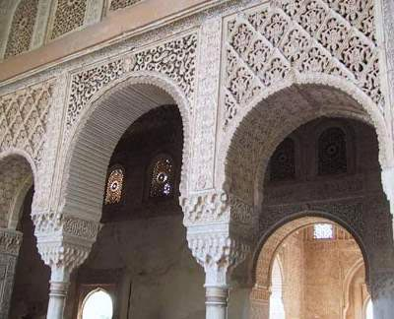


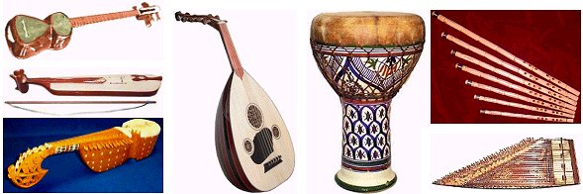
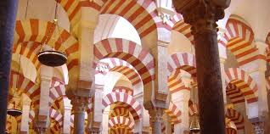
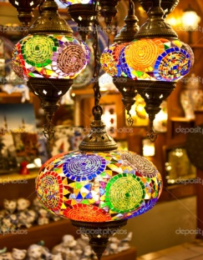

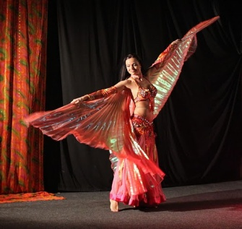
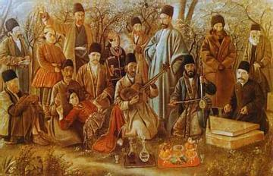
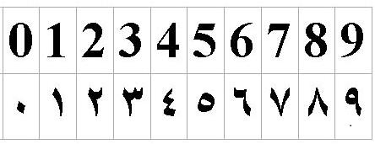
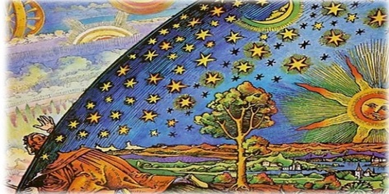
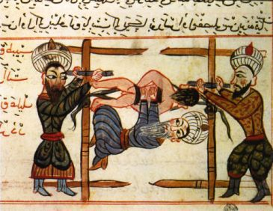
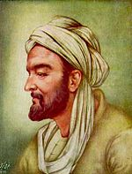
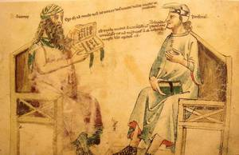
Islámská (arabská) kultura
arabská věda
arabské číslice astrologie
lékařství
filozofie - překlady antických filozofů

Slide 7
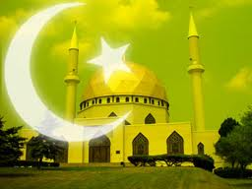
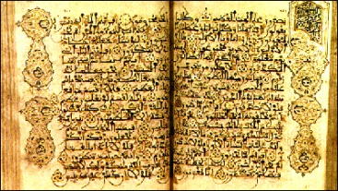

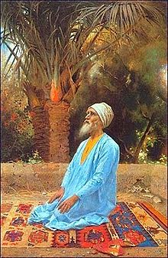
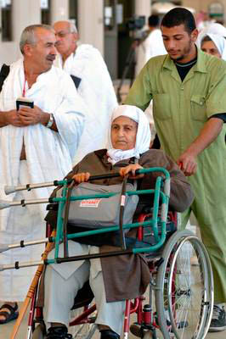
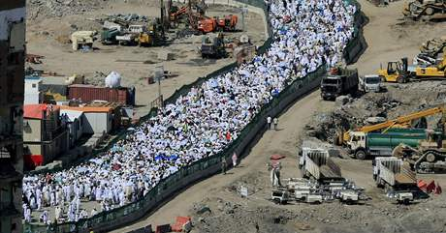
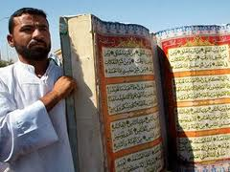
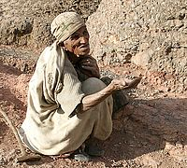
Náboženství
Články víry
Víra v jediného Boha
Víra v anděly i džiny.
Víra ve všechny seslané Knihy (včetně starozákonních spisů)
Víra v proroky - posly Boží (včetně starozákonních i Ježíše
Víra v soudný den (ímánu)
Víra v Osud,dobrý či špatný, že všechno, co se děje, se děje z vůle Alláha.
Pět pilířů islámu
Víra v jedinost Boží a božské poslání Muhammada
Modlitba (pětkrát denně)
Půst (v měsíci Ramadanuu od úsvitu do soumraku)
Udílení almužny chudým (2,5 % čistých ročních zisků ve prospěch nižších sociálních vrstev i k financování válek)
Pouť do Mekky (jednou za život, umožňuje-li to finanční situace a zdravotní stav)

Slide 8
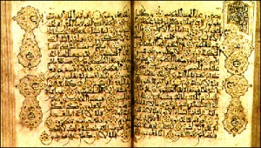
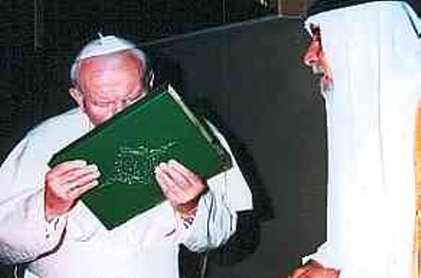
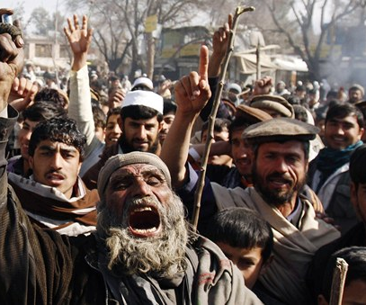
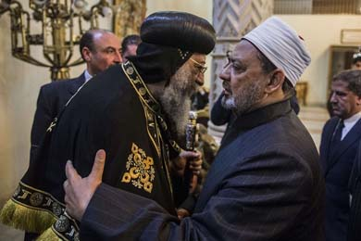
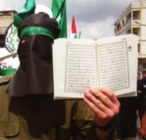
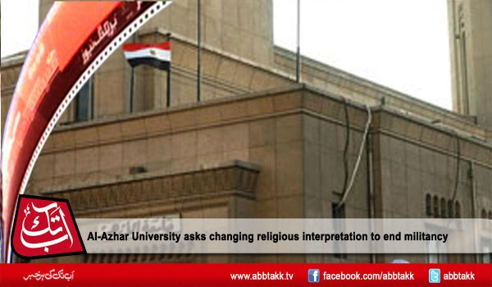
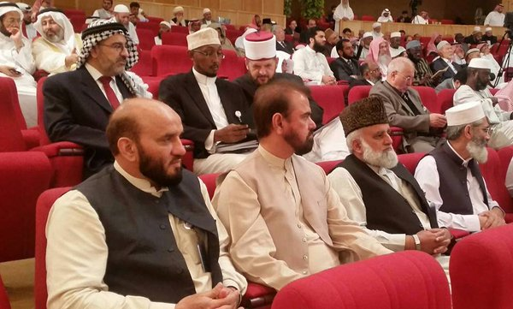
Korán
Korán obsahuje rozsáhlou látku společnou s Biblí: vypráví o stvoření, andělech, prvních lidech, o starozákonních postavách, o Ježíšovi a jeho matce Marii.
Je rozdělen do114 súr (kapitol) a 6236 aj (veršů). Tradované pořadí kapitol je mechanické podle rozsahu, od nejdelší po nejkratší súru.
Muhammad nebyl pouze duchovní, ale též politický a vojenský představitel, obsah koránu proto odpovídá aktuální situaci a potřebám n době vzniku
Podobně jako v Bibli jsou některé verše víceznačné, odpovídají historické situaci a jsou mylně vykládány a zneužívány.
Významní Islámští učenci PRACUJÍ revizi a aktualizaci Koránu a celého islámu.
Na konferenci v Mekce n roce 2015 vrchní imám ze sunnitské univerzity Al Azhara Al Tajib s koptským patriarchou Teodorem odmítli interpretace založené na doslovném výkladu Koránu a sunny

Slide 9
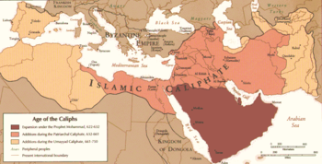
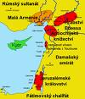
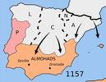
Šíření Islámu a první konflikty
Islám vznikl na Arabském poloostrově a šířil se na sever do východního Středomoří (tzv. Blízký východ), do Persie (dnes Írán), Turecka, na sever Afriky, pak do Španělska, ale také na východ, do střední Asie, Indie., Indonésie.
V 8. století islám ovládl Pyrenejský poloostrov, dnešní Španělsko a Portugalsko.
Pod vládnou islámu žily tři komunity: muslimové, křesťané a židé, spolupracovali a vytvořili vysokou civilizační úroveň. Přesto docházelo ke konfliktům.
11. – 13. století
Křížové výpravy „osvobození“ Palestiny od Arabů .
Reconquista - vyhnání ze Španělska

Slide 10
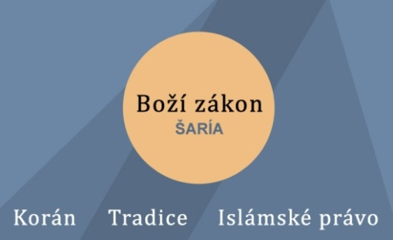
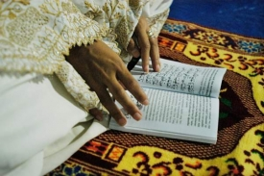
Islámské právo šaria
Islám je teokratické náboženství má klíčovou důležitost pro život muslimů. Je náboženstvím zákonů a ty jsou trvalé a univerzální. Jsou oblasti a období, kdy jsou zdůrazňovány více, jindy méně, ale muslimové se k těmto zákonům vždycky vracejí.
Systém islámského náboženského práva pochází ze 7. století Vychází z Koránu a učení proroka Muhammada.. Šaría znamená „cestu“ nebo „stezku ke zdroji vody“. Reguluje vztah muslima k Bohu (uctívání) i veřejné a soukromé aspekty života. Přesně stanovuje, jak se mají věřící chovat - od politiky přes obchod až po rodinu, sexualitu či osobní hygienu Velmi záleží na výkladu a konkrétní aplikaci. Výklady jsou různé, od benevolentních až po velmi radikální. Mnoho muslimských zemí má sekularizovanou ústavu i právní systém a drastické excesy zakazuje. Jsou spíše projevem extremistů a fundamentalistů
Vlivem globalizačních procesů dochází ve většině islámských zemí k postupné liberalizaci života, ale také sílí fundamentalismus. „Evropské hodnoty“, jako demokracie a lidská práva, nelze v islámských zemích jednoduše aplikovat.
Na druhé straně i v tradičních muslimských zemích, jako Írán, Egypt, Jordánsko a další, žije stále více obyvatel „evropským“ způsobem života.

Slide 11
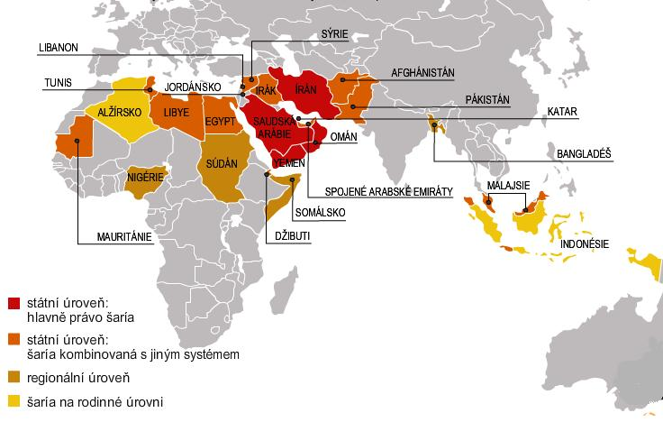
Uplatňování práva ŠARIA v muslimských zemách

Slide 12
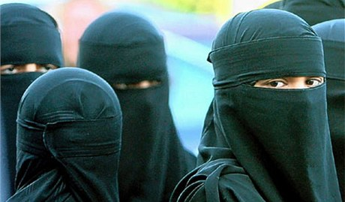
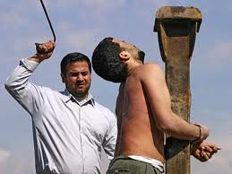








Problematické uplatňování práva šaria

Slide 13




Džihád
جهاد
Džihád je termín označující náboženskou povinnost muslimů usilovat o obranu a rozšiřování Islámu ve vlastním srdci i ve světě.
Tradičně se rozlišují čtyři druhy džihádu:
džihád srdcem (džihád bi’l-kalb) - neustálé prohlubování osobní zbožnosti a přemáhání hříchu a pokušení,
džihád jazykem (džihád bi’l-lisán) - podpora a šíření Pravdy, misijní činnost a poukazování na špatnosti,
džihád rukou (džihád bi’l-jad) - obecně záslužná a charitativní činnost
džihád mečem (džihád bi’s-sajf) - prosazování islámu různými podobami násilí, ať už represí vůči bezvěrcům na území islámského státu, vedením války za šíření víry, bojem proti strůjcům rozkladu zevnitř nebo, v dnešní době asi nejčastěji, obranou vůči vnějšímu nepříteli.
„Teroristé unesli mé náboženství“

Slide 14





Nepravdy a polopravdy, které šíří odpůrci islámu, a kterým mnoho lidé věří
Muslimové pohrdají ženami, jsou krutí a nevzdělaní, neuznávají jiná náboženství, odmítají technický pokrok, jsou to terroristé.
Ženy
Ženy jsou týrány, bičovány, kamenovány
Všechny muslimské ženy chodí zahalené
Je pravda, že se to v některých odlehlejších oblastech některých muslimských zemí ještě děje. Jde o fundamentalistické uplatňování náboženského zákona Šaria. Postupně ale práva žen rostou.
Chodí Všechny křesťanské ženy oblečené takto?
Ve Francii, schválili zákaz nošení burek. Žije tam asi 3 miliony muslimek. Policie zjišťovala, kolik z nich nosí burky, zjistila, že 367 .
Zahalování žen je předislámský zvyk, který nemá náboženské opodstatnění. Korá říká: "Proroku, řekni manželkám svým, dcerám svým i věřícím ženám, aby přitahovaly k sobě své závoje! Toto bude nejvhodnější k tomu, aby byly poznány a nebyly uráženy."

Slide 15


Slide 16








Nejsou krásné ?

Slide 17





Muslimské ženy v politice
Do čela čtyř z pěti největších muslimských států byly v uplynulých letech zvoleny ženy
Pákistán
Benazir Bhuttová
předsedkyně vlády
( 1988-1990
1993-1996)
Indonézie
Megawati Sukarnoputri
prezidentka (zvolena 2001)
Turecko
Tansu Ciller předsedkyně vlády
(1993-1996)
Bangladéš
předsedkyně vlády
Begum Khaleda Ziia( 1991)
Sheikh Hasina Wajed (1996)

Slide 18


Islám prochází reformou
Za pokus o reformu lze pokládat:
Chartu evropských muslimů z roku 2002.
Jde o projev dlouhodobé zkušenosti dřívějších generací
přistěhovalců, kterou podepsali ji zástupci
islámských organizací z 28 zemí.
V lednu 2016 se stovky islámských učenců a intelektuálů ze 120 zemí sešly pod patronací marockého krále Mohameda VI. v Marrákeši a vydali dokument označovaný jako Marocká deklarace. Dokument se přihlašuje k náboženské svobodě
všech bez ohledu na vyznání, dále k solidaritě, svobodě pohybu a
rovnosti před zákonem
.Věnuje zvláštní pozornost spravedlivému zacházení s náboženskými
menšinami, jejich právům, přeje si obnovu vzájemné důvěry
rozrušené extremisty. Odmítá projevy nenávisti a fanatismu.
Další konference pod heslem Islám a boj proti terorismu
se konala v dubnu 2016 Mekce v Saudské Arábii. Učenci
v takzvané mekské deklaraci doporučili muslimským
zemím silnou integraci a muslimským činitelům umírněný
jazyk v projevech. Jenom tak podle nich „mohou vyschnout prameny terorismu“. Představitele muslimského světa vyzvali k podpoře modernizace islámu a reformy islámského práva.

Slide 19

Současný marocký král Muhammad VI (*1963)
řekl po zavraždění katplického kněze ve Francii
v létě 2016:
„Islám je náboženství míru. Džihád je boj,
ale ti, co dnes vraždí ve jménu Alláha jsou
pomatenci, kteří jsou odsouzeni do pekla.
To nejsou muslimové!.....
……. Islám (Korán )odsuzuje jakoukoliv formu sebevraždy. Sáhnout si na život ne jménu džihádu je nedovolený akt.“

Slide 20
2. Islámské země v současném světě
Islámský svět - islámské země a jejich různorodost
Současný svět
Hlavní hráči

Slide 21

Muslimové dnes
V současnosti přibližně 1 400 000 muslimů žije většinově v oblastech:
Arabský poloostrov, Blízký východ, severní Afrika, střední Asie, indický poloostrov
Větší historické menšiny žijí v oblastech:
Balkán, Rusko, Polsko, další africké země, Filipíny
Muslimové, tvoří zhruba:
95% obyvatel Turecka, 90% Kosova, 70% Albánie, 40% Bosny a Hercegoviny. 33% Makedonie, 18% Černé Hory,13% Ruska,
12% Bulharska, 12% Německa, 9% Francie, 6% Nizozemska

Slide 22
Muslimské země
Země,.kde je islám státním náboženstvím (26 zemí):
Afghánistán, Alžírsko, Bahrajn, Bangladéš , Brunej, Egypt , Indonésie, Irák, Írán, Jemen, Jordánsko, Katar, Komory, Kuvajt, Libye, Malajsie, Maledivy, Maroko, Mauritánie, Omán, Pákistán, Saúdská Arábie, Somálsko, Spojené arabské emiráty, Súdán, Tunisko.
Země,.kde islám není státním náboženstvím (11 zemí):
Albánie, Ázerbájdžán, Kazachstán, Kyrgyzstán, Tádžikistán, Turkmenistán, Uzbekistán,
Palestinská autonomie, Senegal, Sýrie, Turecko.

Slide 23


Slide 24

1991

Slide 25
Svět v 21.století
V 21. století lidstvo dospělo do nové fáze společenského vývoje:
Rozvoj technologií
Informační revoluce
Globalizace – „zmenšení světa“-
Růst populace
Vyčerpávání zdrojů a změny životního prostředí
Politické, sociální, národnostní, náboženské napětí a konflikty
Změny se zrychlují
Ekonomické sociální a politické důsledky:
Polarizace - Konfrontace
Ekonomika – bohatý a chudý svět - nejen geograficky!
(OSN Rozvojové cíle tisíciletí)
Krize a recese ekonomiky „západu“ žijeme na dluh!
Upřednostňování konzumu před tvorbou!
Morální krize – krize důvěry

Slide 26













☹ Bída a pokrok současného světa ☺
Chudoba ve světě podle světové banky 2012

Slide 27

Hlavní hráči v arabském světě
Saudská Arábie
Írán
Egypt
Sýrie
Turecko
------------------------
USA
Rusko
Izrael
Čína
(Evropa)

Slide 28
3. Islamismus
Islamismus
Konflikty a terorismus
Války
Uprchlická krize
Důsledky

Slide 29

Islamismus není Islám!
Islamismus není náboženství ale fanatismus, politická ideologie, která využívá Islám k ovládnutí lidí a dosažení politických cílů.
Propaguje absolutní uplatnění „práva Šaria“, šíření Islámu bojem, nenávist vůči státu Izrael a západní civilizaci
Většina muslimů nejsou islamisté a většinu islámských zemí nelze za islamistické počítat.
Mnoho muslimů i jejich náboženských vůdců islamismus odsuzuje (Velký muftí Egypta, Velký muftí Saudské Arábie aj.)
Přesto je islamismus vlivným ideovým proudem islámu a nebezpečí jeho šíření vzrůstá. Šíří se v arabských zemích, do Evropy a USA.
Propagují ho organizace a hnutí jako Al-Kaidá ,Boko Haram, Muslimské bratrstvo, Islámský stát( DAESH, ISIL) a další
Islám není a nikdy nebyl politickou ideologií, přesto se tak často projevoval

Slide 30

Terorismus. Jsou všichni muslimové teroristé?
Terorismus existoval a existuje i v Evropě (IRRA, ETA), v Jižní Americe (Světlá stezka) a jinde.
Terorismus je vážným ohrožením současného světa!!!
V arabských zemích se projevil zejména po 2. sv. válce v důsledku vzniku státu Izrael, rozdělení Indie, později v důsledku okupace sovětské a pak americké okupace Afghánistánu, války v Iráku a dalších vojensko-politických změn. V arabských zemích. Používá často náboženskou ideologii, která je ve skutečnosti zástupná.
Z 1,4 miliardy muslimů najdeme skutečných teroristů několik tisíc, z nich mnozí přicházejí z Evropy.
Terorismus se snaží vzbudit strach,stojí o publicitu.

Slide 31






Nejznámější islamistické teroristické skupiny a organizace
Palestinské organizace Hamás a Al Fatáh
Libanonská organizace Hizballáh
Al-Kajdá
Boko Haram
Islámský stát ISIL (ISIS), Daesh

Slide 32








Hamás
(nadšení)
Hnutí islámského odporu, : حركة المقاومة الإسلامية, Harakat al-Muqawama al-Islamíja
Palestinská islamistická politická strana. Vznikla v roce 1987 jako odbočka egyptského Muslimského bratrstva. Má dvě části. Jedna část je vojenská složka, která funguje v utajení a provádí útoky proti Izraeli. Druhá část je označována jako civilní či politická a poskytuje sociální služby. získává své členy i peníze v mešitách, realizuje nejrůznější aktivity..
V roce 2006 Hamás vyhrál volby do Palestinské národní správy.

Slide 33






Hamás vychovává všechny Araby včetně dětí k nenávisti vůči Izraeli a USA

Slide 34






Hizballáh
Strana Alláhova
المقاومة الإسلامية في لبنان‎‎)
„Islámský odpor v Libanonu“
Libanonská šiitská politická a militantní teroristická
organizace, vznikla roku 1982. Je pod silným vlivem Íranu
Hizballáh má tři základní cíle:
Zničení státu Izrael
Omezení vlivu Západu zejména USA na Blízkém východě
Vytvoření islámského státu
šéf hnutí Hasan Nasralláh

Slide 35






Al-Kaidá
(základna)
Teroristická organizace, stojící za řadou velkých atentátů a únosů v celém světě. Včetně útoku 11. září 2001
V čele této organizace stál již od jejího založení saudskoarabský multimilionář, terorista Usáma bin Ladin, který se značnou měrou podílel na jejím financování. Byl zastřelen při cíleném vojenském útoku americké armády 2. 5. 2011 ve svém sídle v Pákistánu.
Vlajka islámských mudžáhidůů užívaná Al-Káidou
Vlajka užíváná různými odnožemi Al-Káidy

Slide 36




Boko Haram
(Západní učení je rouhání)
Islamistická skupina v severn íNigerii. Jejím cílem je z Nigérie vytvořit muslimský stát, založený na striktním výkladu práva šarija
Abuja - Nejméně čtyři desítky studentů zemřely při nočním útoku na zemědělskou školu na severovýchodě Nigérie. Útočníci, kteří podle agentury Reuters zřejmě patří k islamistické skupině Boko Haram, pozabíjeli některé studenty ve spánku, jiné shromáždili před budovou a postříleli.
14. dubna 2014 unesli členové skupiny Boko Haram více než 250 studentek gymnázia v severní Nigerii Většině dívek ještě nebylo ani 18 let. Některým z unesených se podařilo utéct, většina z nich ale zůstává pohřešovaná. Boko Haram hrozí, že dívky prodají jako sexuální otrokyně nebo je nuceně provdají. Pravděpodobně je ale nakonec budou chtít vyměnit za vězněné členy svojí organizace.

Slide 37








Islámský stát - ISIL ( ISIS. „DAESH“ )
Radikální islamistická organizace působící hlavně v ráku a Sýrii
Nárokuje si autoritu nad všemi muslimy na světě] Chce obnovit chalífát
na území v době jeho největšího rozsahu, kdy zabíral většinu území Severní Afriky, část Španělska, Balkán, Krym, Kavkaz a část Indie. Jeho zájmy jsou především politické a hospodářské. Islám slouží pouze jako prostředek pro ovládnutí muslimů Je dobře vyzbrojen, armádu tvoří bývalí elitní velitelé a vojáci armády Sadáma Hussaina. Finanční prostředky získává z prodeje ropy na obsazených územích. Likviduje muslimy, kteří nesouhlasí, popravuje americká a evropská rukojmí.
Hnutí původně napojené na Al-Kaidu vyhlásilo v roce 2014
samostatný Islámský stát v Íráku a Levantě - ISIL

Slide 38









Nkteré příčiny a projevy konfliktů
Kulturní a ideové rozdíly
Islámské právo šarija, vraždy ze cti“, postavení a vztah k ženám
Karikatury proroka Mohameda. (demokracie a svoboda slova
Sociální problémy muslimů žijících v Evropě
Nezaměstnanost, nedostatečné vzdělání, sociální vyloučení, většinou 3. generace
Radikalizace
Po 11.září 2001 obavy z terorismu
V posledních letech příliv uprchlíků ohrožuje Evropu
Francie 2005
New York září 2001 3000 obětí
Paříž listopad 2015 130 obětí
Brusel 2016 34 obětí
a desítky dalších

Slide 39




  Francie leden 2015 7.1.2015 Útok na redakci satirického časopisu Charlie Hebdo
Dva francouzští muslimové bratři Kouachiové vtrhli7. ledna 2015 do budovy redakce a okolo 11. hodiny a začali střílet. Použili granátomety a útočné pušky .
Zavražděno bylo 12 lid, z toho 9 novinářů, 11 lidí bylo zraněno, z toho 4 vážně.
Útok zorganizovala jemenská odnož al Káidy. Said Kouachi podstoupil výcvik v táboře v Jemenu. Také Chérif Kouachi se přihlásil k al-Kaidě. Při útoku křičeli: Pomstili jsme proroka Mohameda, Alláhu Akbar (Alláh je veliký.).

Slide 40








8. ledna - Útok na „košér“ samoobsluhu ve Vincennes
Pro záchranu bratrů Kouachiových provedl jejich známý Amedy Coulibaly, útok na hypermarket ve Vincennes , ve kterém nakupovali hlavně členové židovské komunity. Zabil čtyři lidi a další držel jako rukojmí. Útočník hrozil zabitím rukojmí v případě policejního útoku na bratry Kouachiovi obleženými v tiskárně na předměstí Paříže s nimiž byl v kontaktu.
Policie vtrhla do samoobsluhy a osvobodila 15 rukojmí. Při akci byl zabit útočník a 4 rukojmí. několik lidí včetně policistů bylo zraněno. Pracovník obchodu Lassana Bathily, musli narozený v Mali, ukryl během krize šest rukojmí v chladící komoře.Sám pak uprchl výtahem a kontaktoval policii.
Lassana Bathily,
Oběti
Židé ve Francii se obávají dalšího vývoje. Narostl významně zájem francouzských židů o emigraci do Izraele

Slide 41





Odsuzující reakce ve Francii i ve světě
Obyvatelé Paříže a dalších měst i státníci z celého světa vyjádřili solidaritu s časopisem a jeho redaktory Téměř 700.000 lidí vyšlo po celé Francii do ulic uctít památku 17 obětí teroristických útoků. Vyjádřili jednotu země i světového společenství v boji za svobodu slova a proti terorismu.
Útok odsoudili seťoví politici - prezidenti USA i Ruska, britský premiér, německá kancléřka, šéf Evropské komise, zástupci Ligy arabských států a další.
Saúdská Arábie odsoudila útok jako barbarský teroristický čin. Podle saúdského stanoviska islám takovéto akty odmítá stejně, jako je odmítají jiná náboženství.
Vedení prominentní islámské univerzity Al-Azhar se sídlem v Káhiře, která patří k významným autoritám sunnitského islámu, v prohlášení uvedlo, že „islám odsuzuje veškeré násilí“, a vyjádřilo lítost nad útokem, který označilo za „kriminální“ čin.
Útok na redakci Charlie Hebdo v Paříži odsoudilo i palestinské radikální hnutí Hamas. Rozdíly v názorech podle něj neospravedlňují vraždu.
Ozvali se i duchovní vůdci ruských muslimů. Ti útok odsoudili, a vyzvali zároveň k zachování klidu. Varovali před provokacemi i neadekvátní reakcí úřadů nebo veřejnosti. Rada muftích vydala prohlášení, ve kterém vybídla novináře a všechny, kteří mají vliv na společnost, aby si uvědomili význam vytištěného i proneseného slova a aby nezapomněli na vnitřní cenzuru a respektovali city lidí jiné kultury.
Muslimská obec v ČR ostře odsoudila teroristický útok v Paříži. Vyzývá ke zdrženlivosti. Jednání útočníků nemá prý nic společného s islámem.

Slide 42





Charlie Hebdo (Týdeník Charlie)
Satirický časopis publikující kreslené vtipy a seriály a
zprávy ze světa politiky a kultury. Je silně protinábožensky
a levicově orientovaný. Terčem jeho vtipů bývá krajní pravice, katolicismus, islamismus, judaismus, ale také postava „průměrného Francouze“.
Začal vycházet v roce 1970. V roce1981 zanikl a v roce1992 byl byl opět obnoven.
Jeho karikatury i články jsou často urážlivé, na hranici etické únosnosti.´ Terčem teroristických útoků byl již vícekrát.
Po výbuchu v roce 2011

Slide 43





Protikatolické
karikatury
Monsignore Dvacet Tři má tři „otce „
Otce, Syna a Svatého Ducha
Papež v Riu – Jsem připraven ke všemu, abych shromáždil klienty
Biskupové jsou zaujatí zadnicí.
„A co moje duše?“
Gay-lobby na konkláve.
„ A co kouř přijde už to?“

Slide 44





Protináboženské
karikatury
Nejvyšší za školou ““Není to sranda to shromáždění rodičů žáků“.
Nedotknutelní
Vysmívání zakázáno!
Je potřeba zahalit (schovat) Charlie Hebdo!
Šoa Hebdo
Talmud je magický
Mění vodu na plyn
a plyn na zlato
Korán je hovno! Nedokáže zastavit střely.

Slide 45








Protiislámské
karikatury
Život Mohameda
Láska je silnější než nenávist
Kdyby se Mohamed vrátil:
„Jsem poražený prorok“
„Ty nevěřící hubo!“
Šaria Hebdo
„10 0ran bičem,
kdo se nebude smát“
Charlie Hebdo zveřejňuje karikatury Mohameda.
Za pět minut ten časopis podpálím!
Vše odpuštěno.
Jsem Charlie

Slide 46








Paříž 13.11.2015
Francie zažila nejkrvavější útok ve svých poválečných dějinách. Při sérii útoků na šesti místech zemřelo více než 130 lidí, francouzské nemocnice ošetřují 300 pacientů z toho 80 v kritickém stavu. K útoku se přihlásil Islámský stát.
Severní Francie červenec 016
Islamisté přepadli kostel nedaleko města Rouen v severní Francii. Uvnitř drželi desítky minut pět rukojmí včetně faráře. Toho nakonec zavraždili. Také k tomuto útoku se přihlásil Islámský stát.

Slide 47








Brisel 2016
. Útoky si vyžádaly nejméně 34 obětí a asi 340 zraněných. Jejich cílem bylo mezinárodní bruselské letištěZaventem stanice metra Maelbeek v centru města, poblíž budov evropských institucí. Došlo ke třem sebevražedným explozím, které mají na svědomí bratři Khalid a Brahim el-Bakraouiovi K útokům se přihlásila teroristická organizace Islámský státt.[Útoky přišly jen čtyři dny poté, co byl 18. března 2016 v bruselské čtvrti Molenbeek zadržen Salah Abdeslam. jeden z hlavních strůjců pařížských teroristických útoků z listopadu

Slide 48






Také muslimové jsou v Evropě vražděni
V roce 2014 v Mnichově začal proces s teroristickou buňku, v jejímž čele stála "nacistická nevěsta" Beata Zschäpe a její komplicové. Společně měli podle žaloby zavraždit letech 2000 až 2007 devět přistěhovalců a policistku Michele.
Oběti: 8 Turků 1Řek policistka
Ovocnář, květinář, krejčí, majitel internetové kavárny.
Skupina měla nejméně 20 pomocníků.. Podle televize MDR se toto trio nejspíš pokusilo už v roce 1997 vyhodit do vzduchu ubytovnu s portugalskými pracovníky ve městě Stadtroda ve spolkové zemi Durynsko. Útok se však nezdařil, neboť u nálože selhala roznětka.

Slide 49






Válečné konflikty v arabském světě
Kolonialismus v 19. a první polovině 20. století
Samostatnost - období dekolonizace po 2. sv. válce
Bipolární svět a „Třetí svět“
Izraelsko-palestinský konflikt
Od poloviny 20. století destabilizace arabského světa (Evropa řešila své problémy)
Alžír, Írán, Afghánistán, Irák, Čečensko
Libye a další země „Arabské jaro“
Válka v Iráku 2003-2011
Afghánistán 1979-1989 Afghánistán 2001-2014
Arabské jaro 2010-2011

Slide 50

Arabské jaro
© Zapiro, Jihoafrická republika
Pavel Fischer STEM

Slide 51

Po Arabském jaru přišla další roční období
© Signe Wilkinson, USA
Pavel Fischer STEM

Slide 52

Občanské války a padající státy
Typologie arabských revolucí:
Národ proti režimu
Národ proti národu
Režim proti režimu
©The Economist
Pavel Fischer STEM
V Sýrii? Všechny tři společně ve vysoké intenzitě.
© Hussein Agha&Robert Malley, New York Review of Books Pavel Fischer STEM

Slide 53

Válka v zastoupení? Pavučina spojenectví na Blízkém východě
© Pavel Fischer STEM

Slide 54

Vojenské výdaje 2015
© The Economist
Pavel Fischer STEM

Slide 55

Afghanistán. Irák. Sýrie.
Americká politika podle The Economist, 2013.
Pavel Fischer STEM

Slide 56

Pavel Fischer STEM

Slide 57

Mezinárodní koalice proti Daesh
© CagleCartoons
Pavel Fischer STEM

Slide 58

V Sýrii usilují o vliv a střetávají se zájmy
Saúdské Arábie, Turecka a Íránu
©Vahid Jafari, Írán.
Pavel Fischer STEM

Slide 59

© New York Times Syndicate
Pavel Fischer STEM

Slide 60

Pomoc prezidentovi Sýrie z Číny a Ruska
© Shlomo Cohen, Izrael. Pavel Fischer STEM

Slide 61

„Pozitivní" image Íránu karikaturou ze Saudské Arábie.
Pod hladinou je realita jiná. Chapadly jsou “zrada”, “nadvláda”, “agrese”.
© Abdullah Sayel, Saúdská Arábie (Pavel Fischer STEM)

Slide 62

© Ken Catalino, USA
Pavel Fischer STEM

Slide 63

Stále věřím v politické řešení.
© Drew Sheneman, USA
Pavel Fischer STEM

Slide 64

Evropa a uprchlická krize
© Nath Paresh, Dubai, Spojené arabské emiráty
Pavel Fischer STEM

Slide 65

“Napadlo někoho, že by se ten požár mohl uhasit?„
Pavel Fischer STEM

Slide 66

© Heng, Singapur
Pavel Fischer STEM

Slide 67

„Druhé stěhování národů“ 2012 - 2015
Svět se opět dal do pohybu. Na rozdíl od minulosti nyn je cestování po planetě rychlejší a snazší. Trasy běženců se ohnuly k severu.
V roce 2010: každý desátý obyvatel Evropy byl přistěhovalec ( započítávají se i Poláci v Británii, Ukrajinci v Česku, Britové ve Španělsku atd.). (Statistiky OSN )
Od té doby se počty uprchlíků rapidně zvětšily.
Každý 122. člověk na planetě je nyní uprchlíkem, vnitřně vysídleným, či žadatelem o azyl. V roce 2014 bylo podle OSN celosvětově v pohybu nejvíc osob od konce 2. svět. války. Své domovy muselo nuceně opustit celkem 59,5 miliónů lidí, 50% jsou děti
,
.
Asi 40 milionů zůstává ve svých zemích (vnitřní uprchlíci).
20 milionů se vydává na cestu – migranti, žadatelé o asyl.
Hlavní proudy směřují do USA, do Evropy, do Kanady do Austrálie, do Ruska.

Slide 68

1. Syrie
Čtyřletá občanská válka rozvrátila život v zemi. Vojska režim prezidenta Asada ani radikální sunnitští povstalci neberou na civilisty ohledy. Východ země ovládá a terorizuje "Islámský stát". Polovina běženců jsou děti.
3,9 mil. BEŽENCŮ
7,6 mil. BEZ DOMOVA
2. Afghánistán
Vleklá válka vyhnala z domovů miliony lidí, Rostoucí aktivity povstaleckých skupin i trvající socioekonomické potíže znemožňují návrat.. Z domovů odcházejí další lidé.
2,7 mil. BEŽENCŮ
810 tis. BEZ DOMOVA
Odkud přicházejí uprchlíci
3. Somálsko
Zemí zmítá násilí od pádu vlády v roce 1991. V posledních letech se podařilo alespoň zčásti stabilizovat vládu, a s pomocí Etiopie a Keni potlačit islamistické povstalce, na rozvrácenou zemi ale udeřilo sucho a hlad.
1,2 mil. BEŽENCŮ 1,1 mil. BEZ DOMOVA

Slide 69

PROČ?
Zvyšující se chudoba a rozdíly mezi bohatým a chudým světem
Lokální války na Blízkém východě a v Africe, Arabské jaro
Klimatické změny
Globalizace
Zvyšují se aktivity zdikonalují metody „pašeráků“ lidí.

Slide 70

Uprchlíci a ekonomičtí migranti
Uprchlíka definuje Úmluva OSN oprávním postavení uprchlíků z roku 1951 „jako člověka, který má opodstatněný strach z pronásledování z důvodu rasy, náboženství, národnosti, příslušnosti k určité sociální skupině nebo politickému přesvědčení“.
O azyl může požádat každý, kdo o sobě tvrdí, že je uprchlík a žádá mezinárodní ochranu, ale ne každý žadatel o azyl je uznán uprchlíkem – na tento status neexistuje právní nárok a rozhoduje se o něm na základě vnitrostátní právní úpravy.
Ekonomický migrant opouští svou zemi víceméně dobrovolně a od příchodu do jiného státu očekává zlepšení své ekonomické situace, chce dosáhnout lepšího vzdělání, nebo odchází z rodinných důvodů.
Podle odhadů UNHCR tvoří ekonomičtí migranti zhruba 40% všech příchozích, kteří v posledním roce zamířili do Evropy. Přibližně 60 % ze všech tvoří žadatelé o azyl

Slide 71







Hlavní trasy nelegální migrace

Slide 72









Nebezpečí a smrt na cestě
Co na to Evropa
a Česká republika ?

Slide 73
Důsledky
Protiislámské nálady v Evropě sílí.
Roste vliv ultrapravicových, extremistických stran.
Nejednotnost a neshody uvnitř i mezi zeměmi EU.
Je ohrožena sama Evropská Unie a její dosavadní směřování.
Postavení Evropy ve světě se zhoršuje

Slide 74









Protiislámské aktivity v České republice
V České republice se během ledna 2015 vnedla antiislámská vlna. Proběhly demonstrace , ultrapravicoví evtremisté a nacionalisté se snaží demagogickými projevy vzbudit strach. Politici demokratické síly jsou v „defenzivě“.
Hlavní vůdce antiislamistů v ČR je docent Jihočeské univerzity Martin Konvička. Přírodovědec, věčný rebel, provokatér a amatérský „deislamizátor“
Hnutí INČRN = „Islám v ČR nechcem“
Od roku 2011 existují v ČR sdružení AntiMešita o.s. a AntiMešita-Envi o.s,
které se snaží zabránit výstavbě mešit na našem území.
S protiislámskými výroky vystupuje
Tomio Okamura
Politolog Bohumil Doležal: „ Proč se u nás protestuje proti islamizaci? Vymezujeme se proti někomu, kdo tady vlastně není. Je to kvůli tomu, že to frčí na Západě, že se to tady některým lidem hodí jako politický klacek a že se to může hodit i silám z 'blízkého zahraničí',“ Protiislámské demonstrace a Islamofobie v Evropě nahrává i Putinovu Rusku.“

Slide 75






Německo
Německo a zejména kancléřka Angela Merkelová posazují vstřícné postoje vůči islámu a uprchlíkům.
Přesto zejména ve východních spolkových zemích, ale čím dále tím více i v dalších oblastech se zvedá vlna proti muslimským uprchlíkům i proti samotné kancléřce. Popularita kancléřky Merkelové klesá. Roste podpora ultrapravicové Alternativě pro Německo (Dříve PEGIDA)

Slide 76












Ultrapravicov strany v Evropě a jejich symboly
Švýcarsko
Rakousko
Švýcarsko
Německo
Francie
Švédsko
Španělsko
Rusko
Velká Britanie
Rumunsko
Česká republika

Slide 77
Řešení uprchlické krize dlouhodobé. nákladné
Postoje a opatření
Evropa nebyla připravená
Evropa není jednotná populismus a různé zájmy
Evropu nelze „opevnit“, ale je důležité posílit vnější hranice
Zaměřit se na vnitřní situaci muslimských zemí
Udělat vše pro ukončení konfliktů
Potlačovat a oslabovat t ISIL a další teroristické organizace
Působit pozitivně na veřejné mínění. (role medií!)
Vyvážit solidaritu a bezpečnost.

Slide 78


Malá pozitivní zpráva nakonec
☺
Studenti Gymnázia v Teplicích vyhlásilii kampaň na podporumuslimské spolužačky Eman Ghalebové z Jemenu. Ředitel školy dostával desítky mailů a dopisů, žádajících její vyloučení pro propagaci islámu. Odmítl ji vyloučit.
Sedmnáctiletá Eman gymnazistkou zůstane.

Slide 79



V současném světě roste sociální, ekonomické i politické napětí .
Zhoršující se hospodářská a sociální situace části obyvatel, vzrůstající migrace, upřednostňování konzumu vedou k nárůstu xenofobie, k etnickým a politickým konfliktům. Přistěhovalectví roste a mění tvář Evropy (světa)
Přesto a právě proto to nesmíme vzdát
„
Jan Amos Komenský: Omnia sponte fluant absit violentia rebus!
„Nechť všechno volně plyne, nechť je násilí vzdáleno věcem!“

Slide 80


Slide 81


Co bude dál ? ?? ?
Neztrácejme naději!
NEVZDÁVEJME TO!
BOJUJME !
Je stále dost dobrých (lidských) LIDÍ
Věřme a aktivně podporujme Rozum a Dobro !
Nakonec zvítězí !!!
Děkuji za pozornost !
Jan Dočkal

